Slide 1
সরকারি টেকনিক্যাল স্কুল ও কলেজ, মেহেরপুর-এ
সকলকে স্বাগত

Slide 2
পরিচিতি
পাঠ পরিচিতি
শ্রেণীঃ নবম
বিষয়ঃ ফার্ম মেশিনারী-১
অধ্যায়ঃ ৮
পাঠের বিষয়বস্তুঃ
পাইপ ও পাইপ ফিটিং

Slide 3
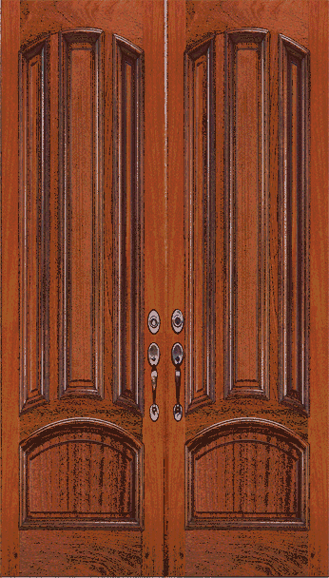
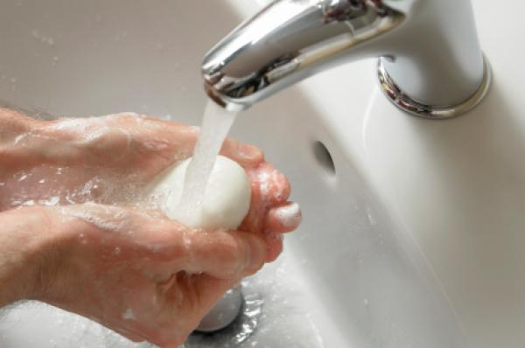
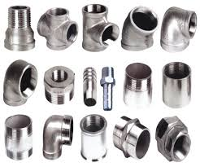
গভীর ভাবে লক্ষ্য কর

Slide 4
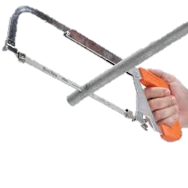
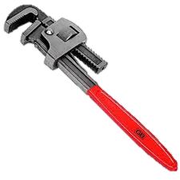
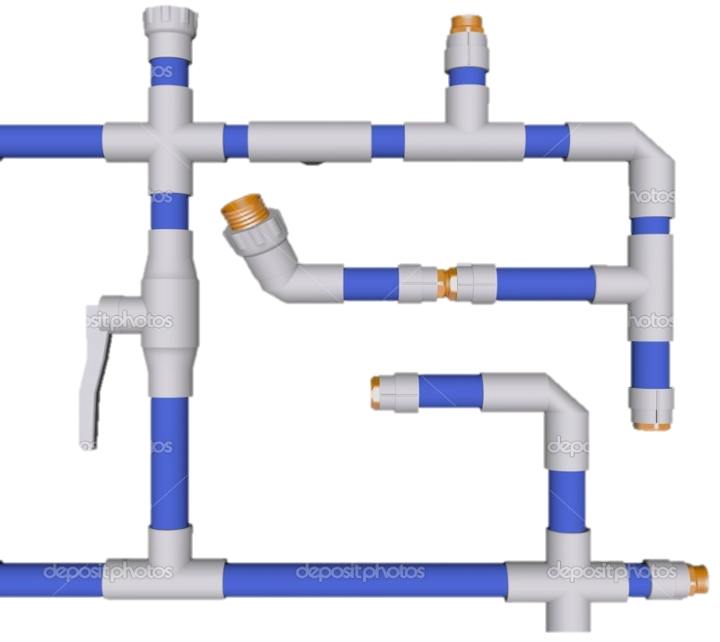
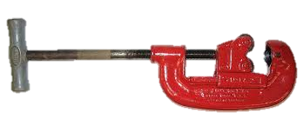
আজকের পাঠ
পাইপ ও পাইপ ফিটিংস

Slide 5
শিখনফল
পাঠ শেষে শিক্ষার্থীরা ---
পাইপ ফিটিং কি বলতে পারবে?
পাইপ ফিটিং এর প্রকারভেদ বলতে পারবে?
বিভিন্ন প্রকার পাইপ ফিটিং এর প্রয়োগ সম্পর্কে ধারনা লাভ করতে পারবে ।

Slide 6
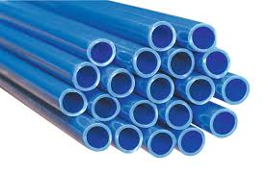
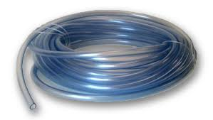
পাইপঃ সিলিন্ডার আকৃতির ফাঁপা গোলাকার লম্বা নল যার ভিতর দিয়ে বিভিন্ন প্রকার প্রবাহী দ্রব্য যেমন পানি, বাষ্প, গ্যাস, তেল ইত্যাদি এক স্থান থেকে অন্য স্থানে প্রেরণ করা যায় তাকে পাইপ বলে।
সংগাঃ
২ ক্লিক কর
বাহ্যিক গুনাগুন পাইপ দুই প্রকার
নমনীয় পাইপ
(Flexible pipe)
অনমনীয় পাইপ
(Rigid pipe)

Slide 7
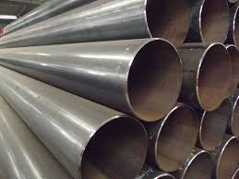
পদার্থের ভিন্নতার ভিত্তিতে পাইপ দুই প্রকার
ধাতব পাইপ
(Metalic pipe)
অধাতব পাইপ
(Non-Metalic pipe)

Slide 8
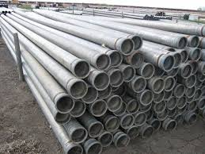
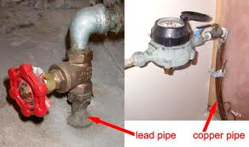
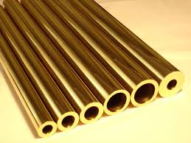
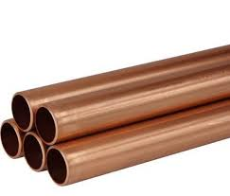
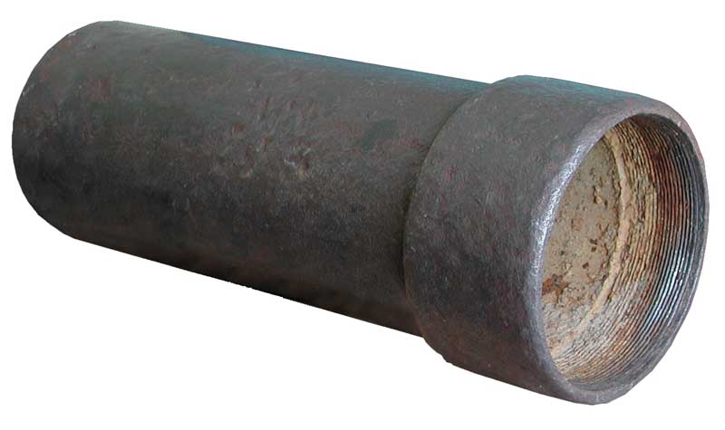
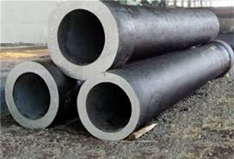
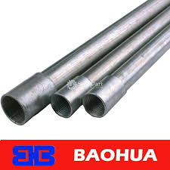
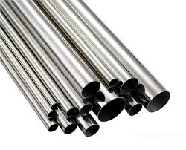
ধাতব পাইপ
( Metalic Pipe)
শিসার পাইপ (Lead Pipe)
এ্যালুমিনিয়াম পাইপ(Aluminium Pipe)
পিতল পাইপ(Brass Pipe)
কাস্ট আইরন পাইপ(Cast Iron Pipe)
তামার পাইপ(Coppor Pipe)
স্টেইনলেস স্টীল পাইপ(Stainless Steel Pipe)
জি আই পাইপ(Galvanised Iron Pipe)
রট আইরন পাইপ(Wrought Iron Pipe)
মাইল্ড স্টিল পাইপ(Mild Steel Pipe)

Slide 9
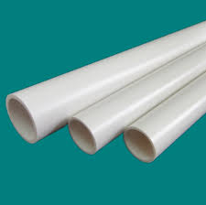
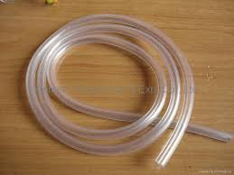
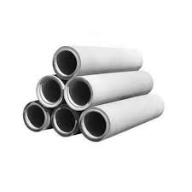
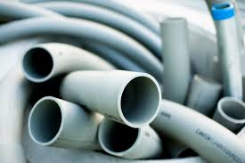
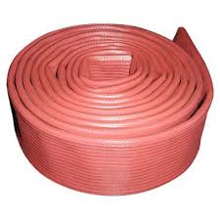
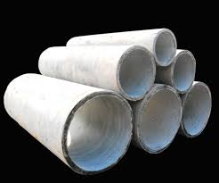
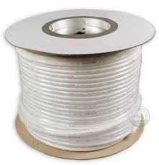
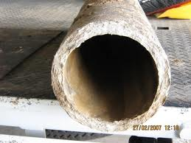
অধাতব পাইপ
( Non-Metalic
Pipe)
পিভিসি পাইপ (PVC Pipe)
প্লাস্টিক পাইপ (Plastic Pipe)
রাবার পাইপ (Rubber Pipe)
পলিথিন পাইপ (Polythene Pipe)
কংক্রিট পাইপ (Cement Concrete Pipe)
আরসিসি পাইপ (Reinforced Cement Concrete Pipe)
এ্যাসবেসটস পাইপ (Asbestos Pipe)
ক্যানভাস পাইপ (Canvas Pipe)
পিতল পাইপ( Brass Pipe)

Slide 10
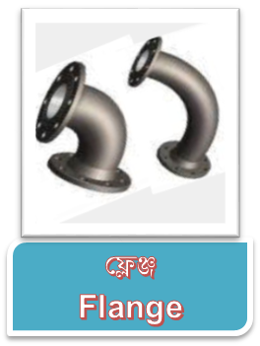
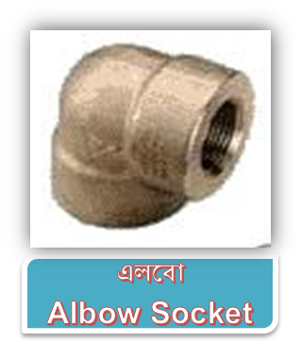
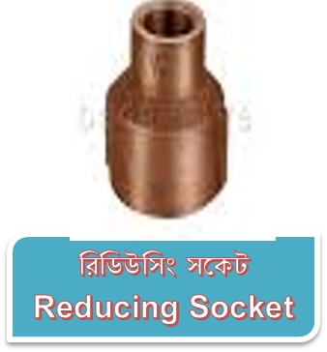
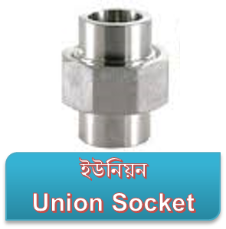
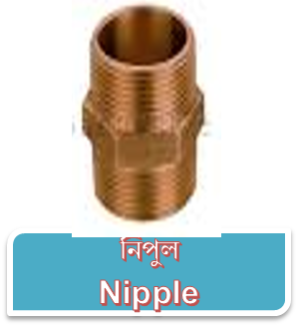
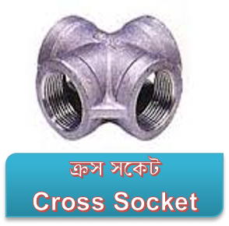
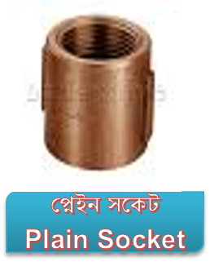
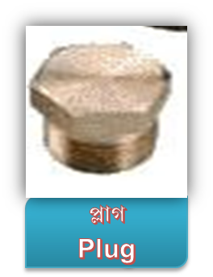
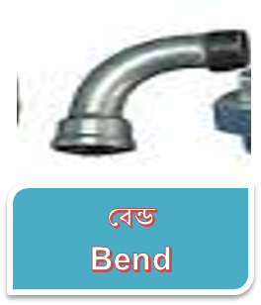
পাইপ ফিটিংস সমূহ
(Pipe Fittings)

Slide 11
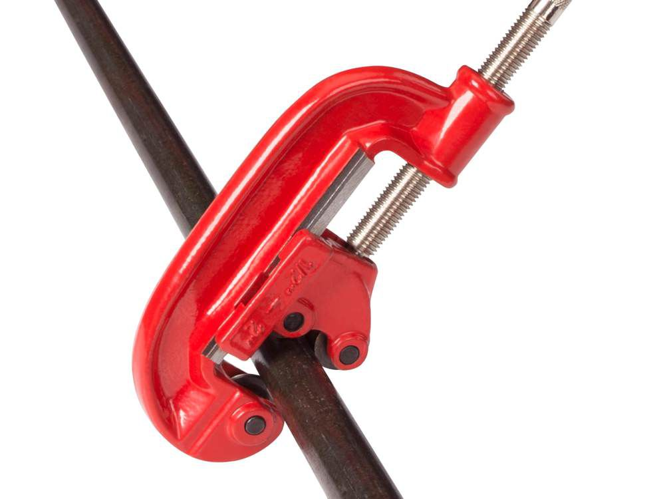
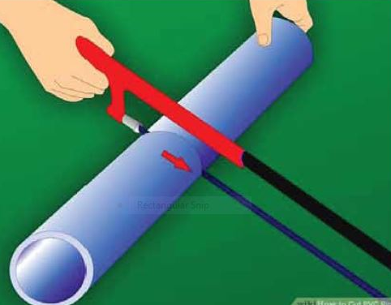
পাইপ কাটার পদ্ধতি
হ্যক-স এর সাহায্যে পাইপ কাটিং প্রক্রিয়া
পাইপ কাটার এর সাহায্যে পাইপ কাটিং প্রক্রিয়া

Slide 12
পাইপ কাটার পদ্ধতি
হ্যক-স এর সাহায্যে পাইপ কাটিং প্রক্রিয়া
পাইপ কাটার এর সাহায্যে পাইপ কাটিং প্রক্রিয়া

Slide 13
পাইপে থ্রেড কাটার পদ্ধতি
ডাইস্টক দিয়ে থ্রেড কাটিং প্রক্রিয়া

Slide 14
একক কাজ
এ্যলবো কোন স্থানে ব্যবহার করতে হয় লিখ

Slide 15
দলীয় কাজ
১ । ভিপ কক্‌ কোথায় ব্যবহার করা হয় ক?
২। একটি বাথরুমে কি কি ফিটিংস ব্যবহার করা হয় নাম বল ।
৩। বিভিন্ন প্রকার পাইপ ফিটিংসের কাজ বর্ননা কর

Slide 16
বাড়ীর কাজ
পাঁচটি পাইপ ফিটিংসের ছবি অংকন করে তাহার কাজ বর্ননা কর ।

Slide 17
ধন্যবাদ

